Slide 1
外部中断编程实现
www.gec-edu.org

Slide 2
外部中断
STM32F4的每个IO都可以作为外部中断输入。
STM32F4的中断控制器支持23个外部中断/事件请求：
  EXTI线0~15：对应外部IO口的输入中断。
  EXTI线16：连接到PVD（Programmable Votage Detector ）输出。
  EXTI线17：连接到RTC闹钟事件。
  EXTI线18：连接到USB OTG FS唤醒事件。
  EXTI线19：连接到以太网唤醒事件。
  EXTI线20：连接到USB OTG HS(在FS中配置)唤醒事件。
  EXTI线21：连接到RTC入侵和时间戳事件。
  EXTI线22：连接到RTC唤醒事件。
  对于每个外部中断线可以独立的配置触发方式（上升沿，下降沿或者双边沿触发），触发/屏蔽，专用的状态位。
  STM32F4供IO使用的中断线只有16个，但是STM32F4xx系列的IO口多达上百个，STM32F407ZGT6 共有7组IO，如何中断线对应呢？

Slide 3
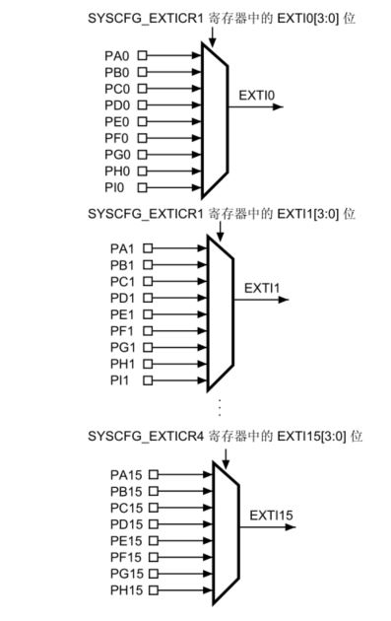
外部中断~中断线的映射
GPIOx.0映射到EXTI0
GPIOx.1映射到EXTI1
…
GPIOx.15映射到EXTI15
注意：一条中断线的在同一时间只能被一个IO口映射。

Slide 4
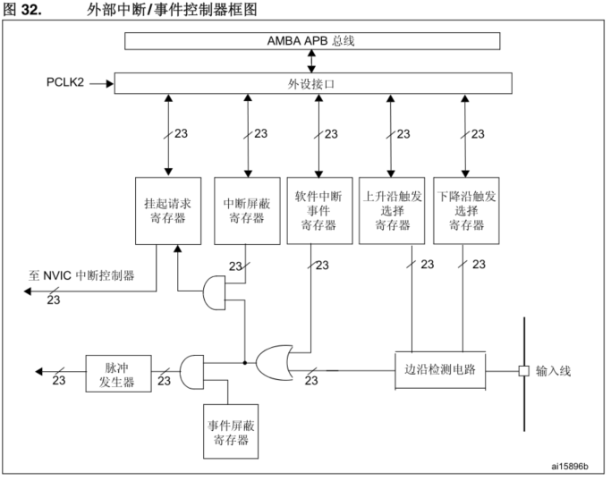
外部中断控制框图

Slide 5
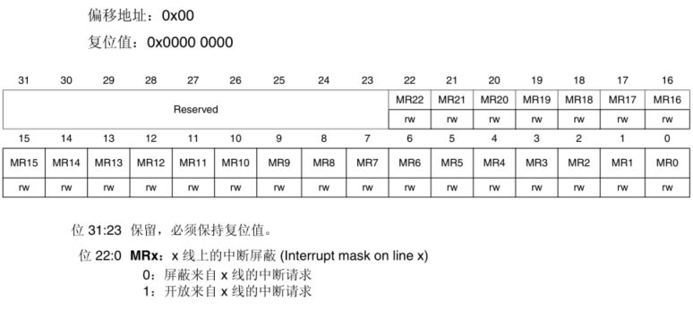
外部中断寄存器
中断屏蔽寄存器 (EXTI_IMR)

Slide 6
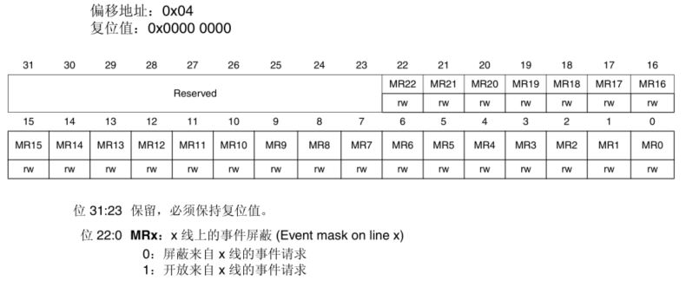
外部中断寄存器
事件屏蔽寄存器 (EXTI_EMR)

Slide 7
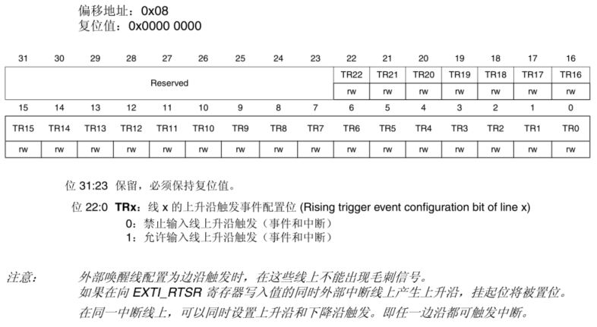
外部中断寄存器
上升沿触发选择寄存器(EXTI_RTSR)

Slide 8
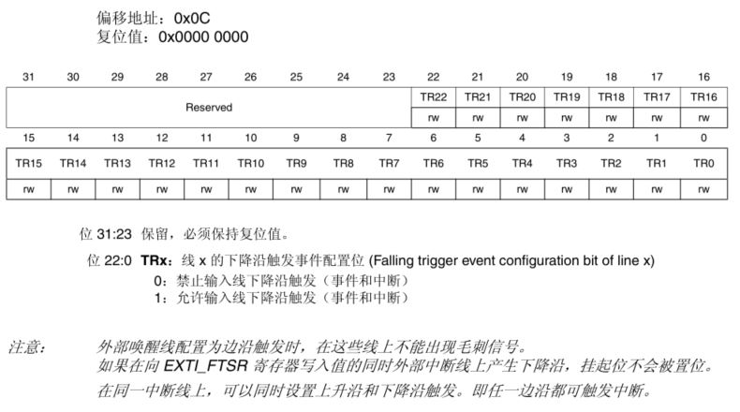
外部中断寄存器
下降沿触发选择寄存器 (EXTI_FTSR)

Slide 9
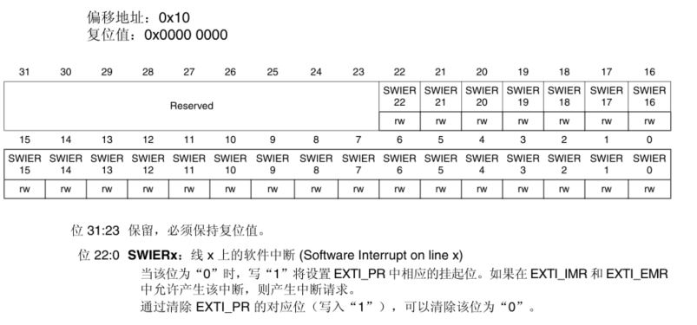
外部中断寄存器
软件中断事件寄存器 (EXTI_SWIER)

Slide 10
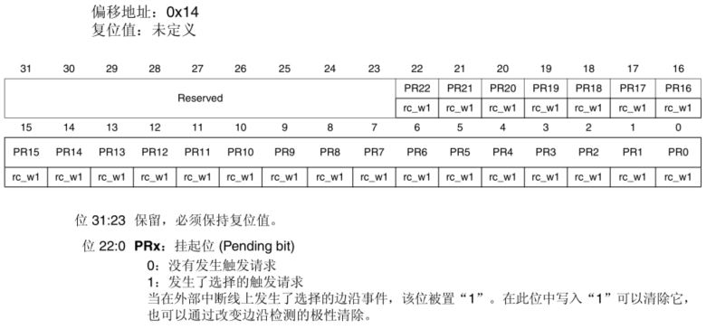
外部中断寄存器
挂起寄存器 (EXTI_PR)

Slide 11
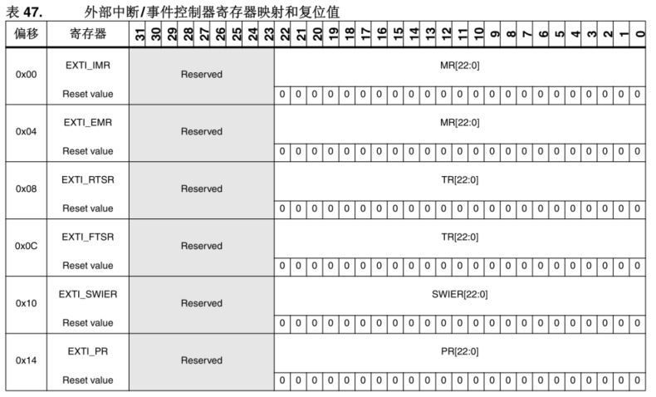
外部中断寄存器

Slide 12
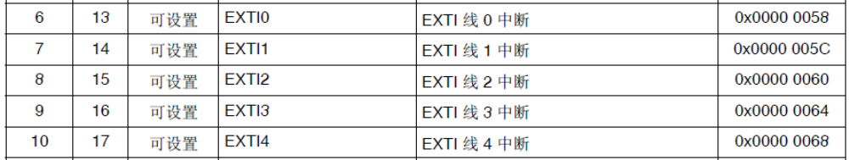
外部中断EXTI
由于IO口外部中断在中断向量表中只分配了7个中断向量，所以程序中只能使用7个中断的服务函数用于外部中断的处理。
从表中可以看出，外部中断线5~9分配一个中断向量，共用一个服务函数
外部中断线10~15分配一个中断向量，共用一个中断服务函数。

Slide 13
外部中断
中断服务函数列表：
  EXTI0_IRQHandler
  EXTI1_IRQHandler
  EXTI2_IRQHandler
  EXTI3_IRQHandler
  EXTI4_IRQHandler
  EXTI9_5_IRQHandler
  EXTI15_10_IRQHandler

Slide 14
外部中断
外部中断常用库函数
①void SYSCFG_EXTILineConfig(uint8_t EXTI_PortSourceGPIOx, uint8_t EXTI_PinSourcex);
//设置IO口与中断线的映射关系
example: SYSCFG_EXTILineConfig(EXTI_PortSourceGPIOE, EXTI_PinSource2);
②void EXTI_Init(EXTI_InitTypeDef* EXTI_InitStruct);
//初始化中断线：触发方式等
③ITStatus EXTI_GetITStatus(uint32_t EXTI_Line);
//判断中断线中断状态，是否发生
④void EXTI_ClearITPendingBit(uint32_t EXTI_Line);
//清除中断线上的中断标志位
⑤RCC_APB2PeriphClockCmd(RCC_APB2Periph_SYSCFG, ENABLE);//使能SYSCFG时钟
//这个函数非常重要，在使用外部中断的时候一定要先使能SYSCFG时钟

Slide 15
外部中断
外部中断初始化EXTI_Init函数
typedef struct
{
uint32_t EXTI_Line; //指定要配置的中断线
EXTIMode_TypeDef EXTI_Mode; //模式：事件 OR中断
EXTITrigger_TypeDef EXTI_Trigger;//触发方式：上升沿/下降沿/双沿触发
FunctionalState EXTI_LineCmd; //使能 OR失能
}EXTI_InitTypeDef;
EXTI_InitStructure.EXTI_Line=EXTI_Line2;
EXTI_InitStructure.EXTI_Mode = EXTI_Mode_Interrupt;
EXTI_InitStructure.EXTI_Trigger = EXTI_Trigger_Falling;
EXTI_InitStructure.EXTI_LineCmd = ENABLE;
EXTI_Init(&EXTI_InitStructure);

Slide 16
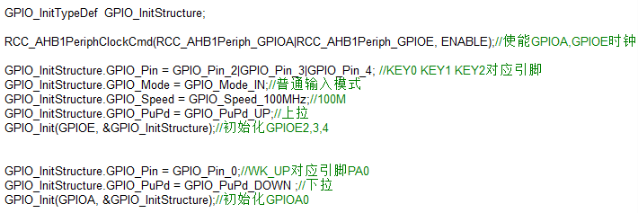
外部中断的设计流程（1）
外部中断一般配置步骤
1、使能SYSCFG时钟：
RCC_APB2PeriphClockCmd(RCC_APB2Periph_SYSCFG, ENABLE);
2、初始化IO口为输入。
GPIO_Init();

Slide 17

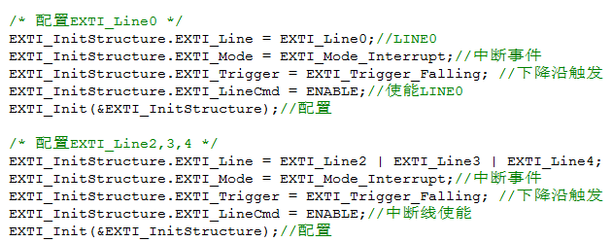
外部中断的设计流程（2）
3、设置IO口与中断线的映射关系。
void SYSCFG_EXTILineConfig();
4、初始化线上中断，设置触发条件等。
EXTI_Init();

Slide 18
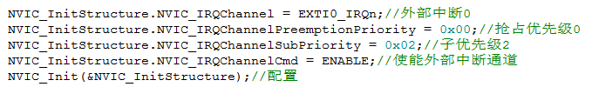

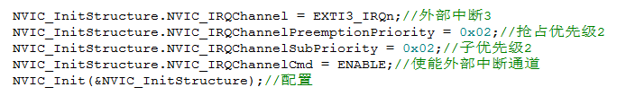

外部中断的设计流程（3）
5、配置中断分组（NVIC），并使能中断。
NVIC_Init();

Slide 19

外部中断的设计流程（4）
6、编写中断服务程序
void EXTI0_IRQHandler(void)
{
  。。。。。。。
  EXTI_ClearITPendingBit(EXTI_Line0);
}

Slide 20
外部中断的设计流程
外部中断清除的方法：
void EXTI_ClearITPendingBit(uint32_t EXTI_Line)
void EXTI_ClearFlag(uint32_t EXTI_Line)
获取外部中断的方法：
FlagStatus EXTI_GetFlagStatus(uint32_t EXTI_Line)
ITStatus EXTI_GetITStatus(uint32_t EXTI_Line)
@retval The new state of EXTI_Line (SET or RESET).

Slide 21
Thank You !
www.gec-edu.org

